Slide 1

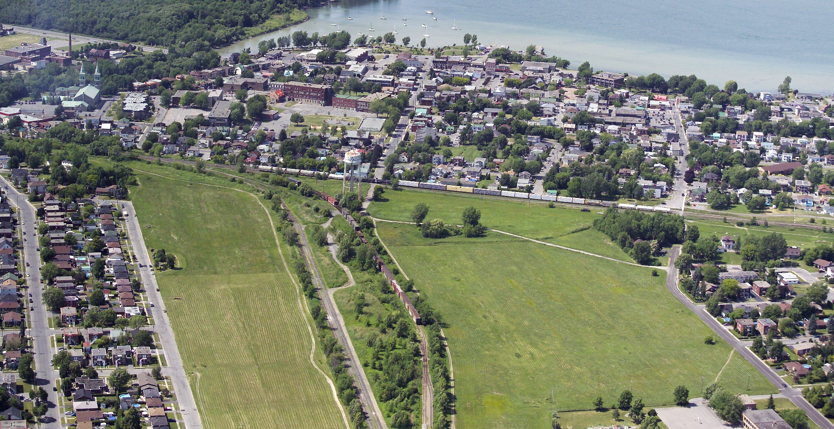
Comité consultatif d’urbanisme
Notes:
Image à changer selon la thématique. La Ville possède un compte pour une banque de photos. Référez-vous au service des communications. Svp respecter le format rectangulaire qui n’est pas pleine page.

Slide 2


Demande de dérogation mineure 2026-0037 – 309, rue Principale

Slide 3

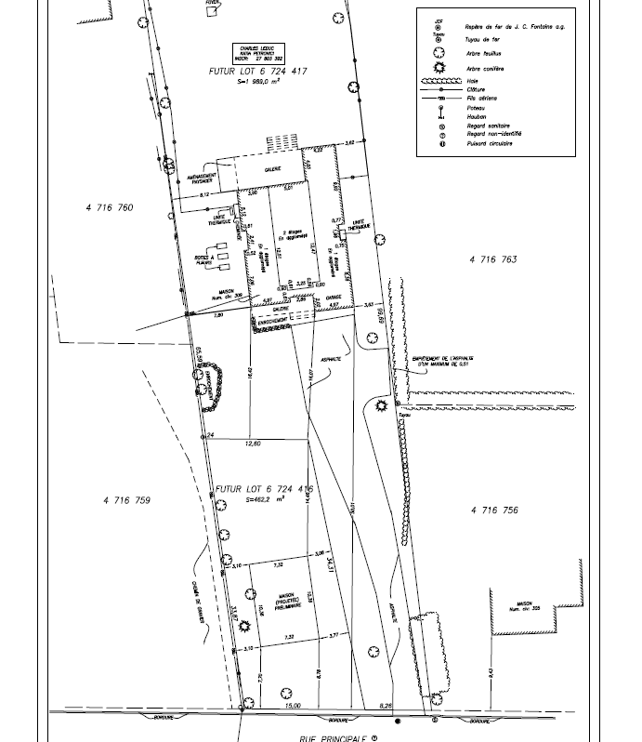
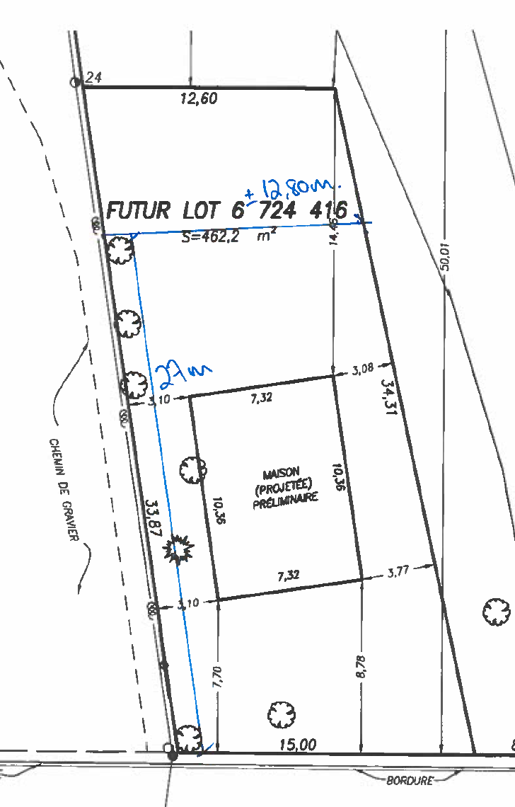
Demande de dérogation mineure 2026-0037 – 309, rue Principale
La demande vise à subdiviser le lot 4 716 761 et créer 2 lots avec les dérogations suivantes:
Réduire le frontage du lot projeté 6 724 417 à 8.26 m au lieu de 15 m
La largeur du lot projeté 6 724 416 avec une largeur de 12.80 m au lieu de 15 m, à la profondeur prescrite
Le tout selon la grille des usages et normes pour la zone H-30

